Slide 1


Základní škola Libina, příspěvková organizace, Libina 548,788 05,IČ: 708 708 61
Název projektu: Škola hrou
Tento projekt je spolufinancován Evropským sociálním fondem republiky
Vzdělávací oblast Matematika a její aplikace
AUTOR: Ing. Roman Hanák
NÁZEV: VY_32_INOVACE_06_19_M7_Hanak
TÉMA: Hranoly
OBSAH: Objem hranolů
ČÍSLO PROJEKTU: CZ.1.07/1.4.00/21.2364

Slide 2
ANOTACE
V této hodině si ukážeme výpočet objemu hranolu. Na začátku jsou řešené příklady a na konci příklady na samostatné procvičení, které prověří zda žáci pochopili danou látku.
Inovativnost je v tom, že se zde vyskytuje řada moderních interaktivních prvků. Máme zde názorné grafické animace, obrázky, komentáře k řešení a hypertextové odkazy. Žáci lépe pochopí probíranou látku a hodina je pro ně zajímavější.
Každý řešený příklad je pomocí animací rozdělen na dílčí kroky, takže vyučující se nezdržuje psaním na tabuli, ale pomocí ovladače postupně odkrývá řešení příkladu a má tak možnost žáky nechat samostatně tvořit a věnovat se těm žákům, kteří potřebují individuální pomoc.
Na konci hodiny je stránka, kde jsou odkazy na internetové stránky, které prověří matematické dovednosti formou her nebo různých testů. Vyučující má možnost vybrat si z uvedených odkazů stránku, na které otestuje vědomosti žáků. Hodina je tvořena tak, aby mohla být odučena v multimediální učebně nebo v počítačové učebně, které mají připojení k internetu.

Slide 3


















Hranoly rozdělujeme podle počtu hran podstavy:
$$C´$$
$$D´$$
$$D´$$
$$C´$$
$$E´$$
$$D´$$
$$B´$$
$$E´$$
$$C´$$
$$A´$$
$$F´$$
$$C´$$
$$A´$$
$$B´$$
$$A´$$
$$B´$$
$$A´$$
$$B´$$
C
D
C
E
D
A
B
D
E
C
A
B
trojboký
F
C
čtyřboký
A
B
A
B
pětiboký
šestiboký

Slide 4








Kolmým hranolem nazýváme hranol, jehož boční stěny jsou kolmé na podstavu.
Hranol, který není kolmý, se nazývá kosý.
$$D´$$
$$C´$$
$$D´$$
$$C´$$
$$A´$$
$$B´$$
$$A´$$
$$B´$$
D
C
D
C
A
B
A
B
kolmý čtyřboký hranol
Kosý čtyřboký hranol

Slide 5
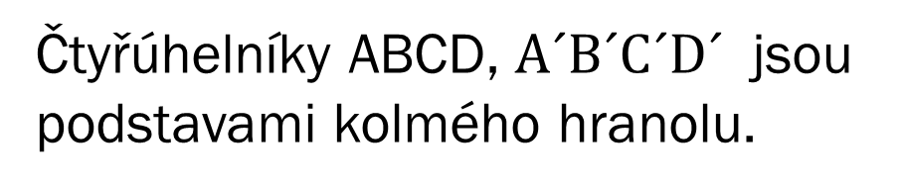


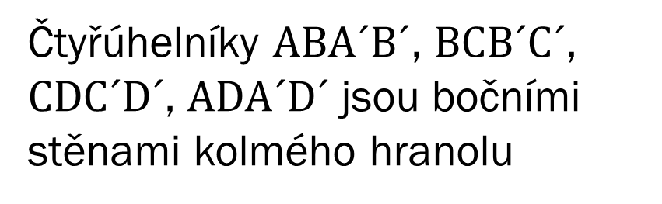


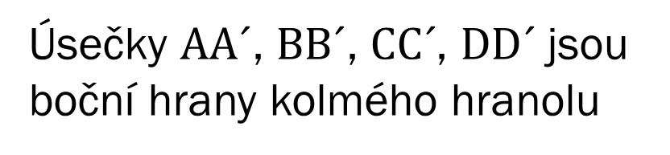


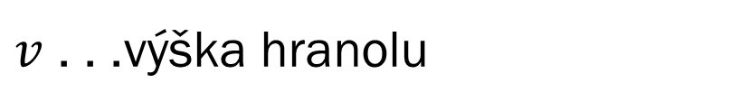


Popis kolmého čtyřbokého hranolu
$$D´$$
$$C´$$
Čtyřúhelníky ABCD, $A´B´C´D´$ jsou podstavami kolmého hranolu.
$$A´$$
$$B´$$
Čtyřúhelníky $ABA´B´$, $BCB´C´$, $CDC´D´$, $ADA´D´$ jsou bočními stěnami kolmého hranolu
$$v$$
$$v$$
$$v$$
$$v$$
Všechny boční stěny tvoří plášť hranolu.
D
C
Úsečky $AA´$, $BB´$, $CC´$, $DD´$ jsou boční hrany kolmého hranolu
A
B
$v$ . . .výška hranolu

Slide 6










Objem hranolu
$$E´$$
$$D´$$
$$F´$$
$$C´$$
Objem hranolu vypočítáme, když obsah podstavy vynásobíme výškou hranolu.
$$S_{P}$$
$$A´$$
$$B´$$
$$v$$
E
D
$$V=S_{P}·v$$
$$S_{P}$$
F
C
B
A
šestiboký kolmý hranol

Slide 7




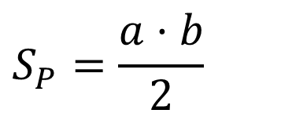


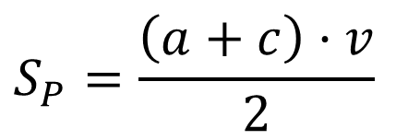

















Některé vzorce na výpočet obsahů podstavy
B
$$S_{P}=\frac{a·b}{2}$$
D
$$c$$
C
$$S_{P}=\frac{\left(a+c\right)·v}{2}$$
$$c$$
$$d$$
$$b$$
$$a$$
$$v$$
C
$$b$$
A
$$a$$
B
A
$$S_{P}=a·v_{a}$$
E
$$a$$
D
$$S_{P}=3·a·v_{a}$$
$$a$$
$$a$$
$$a$$
D
C
$$S$$
F
C
$$b$$
$$v_{a}$$
$$b$$
$$a$$
$$v_{a}$$
$$a$$
A
$$a$$
B
A
$$a$$
B

Slide 8












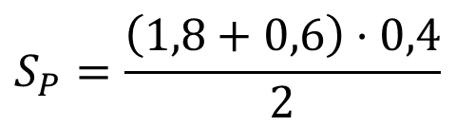


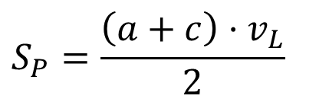

Př.1) Kolik krychlových metrů zeminy je třeba odstranit při hloubení lichoběžníkového přikopu dlouhého 150 m? Lichoběžník má základny 1,8 m; 6 dm a výšku 40 cm.
Řešení:
$$a =1,8 m$$
$$S_{P}=\frac{\left(a+c\right)·v_{L}}{2}$$
$$c =6 dm$$
$$=0,6 m$$
$$v_{L}=40 cm$$
$$=0,4 m$$
$$S_{P}=\frac{\left(1,8+0,6\right)·0,4}{2}$$
$$v$$
$$v =150 m$$
$$V =?m^{3}$$
$$S_{P}=0,48 m^{2}$$
$$c$$
$$V=S_{P}·v$$
$$v_{L}$$
$$V=0,48·150{ m}^{3}$$
$$a$$
$$V=72{ m}^{3}$$
$$Při hloubení musíme odstranit 72 m^{3}zeminy.$$

Slide 9


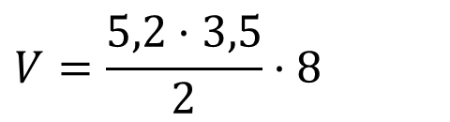




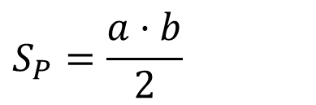
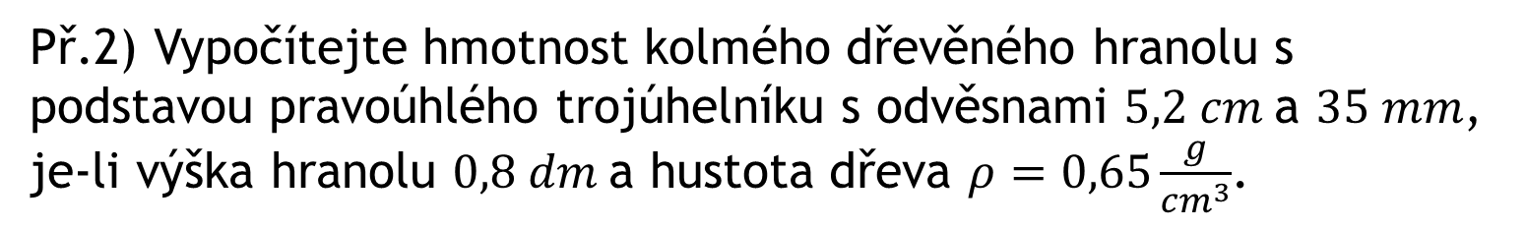
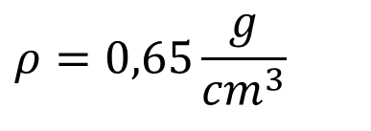


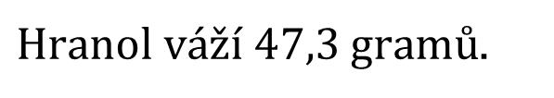





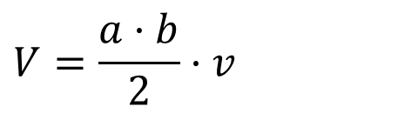


Př.2) Vypočítejte hmotnost kolmého dřevěného hranolu s podstavou pravoúhlého trojúhelníku s odvěsnami $5,2 cm$a $35 mm$, je-li výška hranolu $0,8 dm$a hustota dřeva $ρ=0,65\frac{g}{{cm}^{3}}$.
Řešení:
$$a =5,2 cm$$
$$V=S_{P}·v$$
$$b =35 mm$$
$$=3,5 cm$$
$$V=\frac{a·b}{2}·v$$
$$v =0,8 cm$$
$$=8 cm$$
$$V=\frac{5,2·3,5}{2}·8$$
$$ρ=0,65\frac{g}{{cm}^{3}}$$
$$m = ?g$$
$$V=72,8 {cm}^{3}$$
$$v$$
$$S_{P}=\frac{a·b}{2}$$
$$m=V·ρ$$
$$b$$
$$a$$
$$m=72,8·0,65 g$$
$$m=47,3 g$$
$$c$$
$Hranol váží 47,3 gramů$.

Slide 10
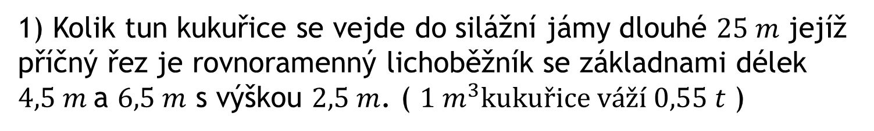
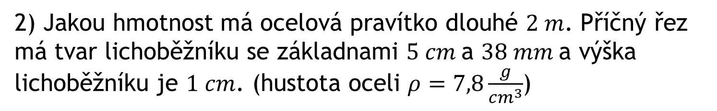
Příklady na samostatné procvičení:
1) Kolik tun kukuřice se vejde do silážní jámy dlouhé $25 m$ jejíž příčný řez je rovnoramenný lichoběžník se základnami délek $4,5 m$a $6,5 m$ s výškou $2,5 m$. ( ${1 m}^{3}kukuřice váží 0,55 t$ )
$$189 tun$$
2) Jakou hmotnost má ocelová pravítko dlouhé $2 m$. Příčný řez má tvar lichoběžníku se základnami $5 cm$a $38 mm$a výška lichoběžníku je $1 cm$. (hustota oceli $ρ=7,8\frac{g}{{cm}^{3}}$)
$$6,86 kg$$
3) Akvárium má tvar pravidelného čtyřbokého hranolu, jehož podstavná hrana má délku 25 cm a výška je 35 cm, je naplněno 5 cm pod horní okraj vodou. Kolik rybek lze v akváriu chovat, potřebuje-li jedna rybka 3 litry vody?
$$6 rybek$$

Slide 11
Hypertextové odkazy
Matematické hry
Moje škola – matematika A
Moje škola – matematika B
ZŠ Dobřichovice – pracovní listy
Matematika pro každého
Matematika pro základní školy
Fyzikální, matematické a chemické tabulky

Slide 12
Použité zdroje:
MOLNÁR, Josef; LEPÍK, Libor; LIŠKOVÁ, Hana a kol. Matematika 7. Olomouc: Prodos, 1999, ISBN 80-7230-032-6.
MULLEROVÁ, Jana; BRANT, Jiří; TAIŠL, Jan a kol. Matematika pro 7. ročník. Praha: Kvarta, 1999, ISBN 80-85510-85-8.
DYTRYCH, Martin; DOBIASOVÁ, Irena; LIVŇANSKÁ, Libuše. Sbírka úloh z matematiky –početní úlohy. Pohořelice: Fortuna, 2001, ISBN 80-7168-766-9.
Galerie klipart MS Office 2010
Vlastní tvorba

